Slide 1


CỨU LẤY CÁ VOI

Slide 2



ĐÊM QUA, MỘT CƠN BÃO LỚN ĐÃ XẢY RA NƠI VÙNG BIỂN CỦA CHÚ CÁ VOI
CƠN BÃO ĐÃ CUỐN CHÚ CÁ VOI ĐI XA VÀ SÁNG DẬY CHÚ BỊ MẮC CẠN TRÊN BÃI BIỂN
MỘT ĐÁM MÂY MƯA HỨA SẼ GIÚP CHÚ XUỐNG BIỂN NẾU CÓ NGƯỜI GIẢI ĐƯỢC CÂU ĐỐ CỦA MÂY MƯA
Subtitle : turn on CC
CÁC BẠN HÃY TRẢ LỜI THẬT ĐÚNG ĐỂ GIÚP CHÚ CÁ VOI TỘI NGHIỆP VỀ NHÀ NHÉ !

Slide 3
Subtitle : turn on CC
Có 5 câu hỏi, mỗi câu trả lời đúng thì mưa sẽ đổ xuống và nước biển dâng lên, hoàn thành xong 5 câu sẽ cứu được cá voi.

Slide 4









CÂU 1: Mạch điện kín gồm hai bóng đèn được mắc nối tiếp, khi một trong hai bóng đèn bị hỏng thì bóng đèn còn lại sẽ:
ĐÚNG RỒI
A. sáng hơn
B. vẫn sáng như cũ
C. tối hơn
D. không hoạt động
CƠN MƯA SỐ 1 …

Slide 5
CÂU 2: Cho hai điện trở R₁ = 12Ω và R₂ = 18Ω được mắc nối tiếp nhau. Điện trở tương R₁₂ của đoạn mạch có thể nhận giá trị nào trong các giá trị:
ĐÚNG RỒI
A. R₁₂ = 1,5Ω.
B. R₁₂ = 6Ω.
C. R₁₂ = 30Ω.
D. R₁₂ = 216Ω.
CƠN MƯA SỐ 2 …

Slide 6
CÂU 3: Mắc nối tiếp R₁ = 40Ω và R₂ = 80Ω vào hiệu điện thế không đổi 12V. Cường độ dòng điện chạy qua điện trở R₁ là:
ĐÚNG RỒI
A. 1A
B. 0,3A
C. 0,1A
D. 0,15A
CƠN MƯA SỐ 3

Slide 7

CÂU 4: Phát biểu nào dưới đây không đúng đối với đoạn mạch gồm các điện trở mắc nối tiếp?
ĐÚNG RỒI
A. Cường độ dòng điện là như nhau tại mọi vị trí của đoạn mạch.
B. HĐT giữa hai đầu đoạn mạch bằng tổng các HĐT giữa hai đầu mỗi điện trở mắc trong đoạn mạch.
C. HĐT giữa hai đầu đoạn mạch bằng HĐT giữa hai đầu mỗi điện trở mắc trong đoạn mạch.
D. HĐT giữa hai đầu mỗi điện trở mắc trong đoạn mạch tỉ lệ thuận với điện trở đó.
CƠN MƯA SỐ 4 …

Slide 8
CÂU 5: Đặt một hiệu điện thế U_{AB} vào hai đầu đoạn mạch gồm hai điện trở R₁ và R₂ mắc nối tiếp. Hiệu điện thế giữa hai đầu mõi điện trở tương ứng là U₁, U₂. Hệ thức nào dưới đây là không đúng?
ĐÚNG RỒI
A.
B. I_{AB} = I₁ = I₂.
C. R_{AB} = R₁ + R₂.
D. U_{AB} = U₁ + U₂.
CƠN MƯA CUỐI …

Slide 9
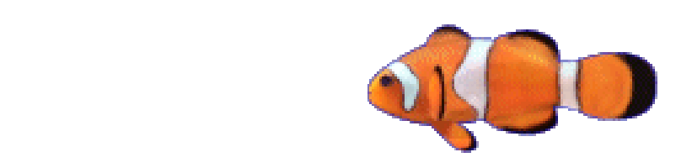

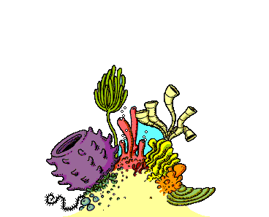



CẢM ƠN CÁC BẠN THẬT NHIỀU.
CÁC BẠN GIỎI QUÁ ĐI

